Slide 1
第14章 Linux下Docker虚拟化环境搭建
Docker是一个开源的应用容器引擎，可以轻松的为任意应用创建一个轻量级的、可移植的、自给自足的容器, 然后发布到任何Linux 机器上。Docker所建立的容器使用沙箱机制，几乎没有性能开销，很容易地在机器和数据中心中运行。最重要的是Docker不依赖于任何语言、框架或系统，本章就来介绍Docker的发展与管理。

Slide 2
14.1 Docker与虚拟化
Linux上的虚拟化技术主要包括两类：一类是管理技术，例如KVM；另一类是容器技术，例如Linux LXC，Docker是构建在LXC之上的VM解决方案。

Slide 3
14.1.1 虚拟化的优势
1．降低能耗
2．节省空间
3．节约成本
4．最大利用率
5．提高稳定性
6．减少宕机事件
7．提高灵活性

Slide 4
14.1.2 Docker的由来
Hyper-V、KVM和Xen等虚拟机管理程序都基于虚拟化硬件仿真机制。这意味着对系统要求很高。然而，容器却使用共享的操作系统，这意味着在使用系统资源方面比虚拟机管理程序要高效得多。其实，容器是个旧概念，Docker建立在LXC的基础上。与任何容器技术一样，就该程序而言，它有自己的文件系统、存储系统、处理器和内存等部件。容器与虚拟机之间的区别主要在于，虚拟机管理程序对整个设备进行抽象处理，而容器只是对操作系统内核进行抽象处理。

Slide 5
14.1.3 Docker的安装
Docker的安装既简单又快，目前支持主流的Linux操作系统，包括Ubuntu、RHEL、CentOS、Fedora，本节介绍在运行RHEL7.3宿主机中安装Docker。
1.检查内核
2.检查Device Mapper

Slide 6
14.1.4 Docker常用命令
1．从官网拉取镜像
2．搜索在线可用镜像名
3．查询所有的镜像，默认是最近创建的排在最上
4．查看正在运行的容器
5．删除单个镜像
6．启动、停止操作
7．查询某个容器的所有操作记录。
8．制作镜像
9．启动一个容器
10．开机启动docker服务

Slide 7
14.2 Docker的管理
Docker管理主要包括镜像、容器、仓库三部分，下面分别向读者介绍它们的概念、特点，以及如何创建、维护和管理。

Slide 8
14.2.1 镜像
镜像（image）是动态的容器的静态表示，包括容器所要运行的应用代码以及运行时的配置。Docker 镜像包括一个或者多个只读层，因此，镜像一旦被创建就再也不能被修改了。一个运行着的Docker 容器是一个镜像的实例。从同一个镜像中运行的容器包含有相同的应用代码和运行时依赖。但是不像镜像是静态的，每个运行着的容器都有一个可写层，它位于底下的若干只读层之上。

Slide 9
14.2.2 容器
Docker容器是一个开源的应用容器引擎，让开发者打包应用以及依赖包到一个可移植的容器中，然后发布到Linux系统中，也可以实现虚拟化。容器是完全使用沙箱机制，相互之间不会有任何接口，几乎没有性能开销,可以很容易地在机器和数据中心中运行。

Slide 10
1.启动一个Docker容器
2.使用容器
3.退出容器
4.Docker中容器的命名
5.Docker中容器的删除

Slide 11
14.2.3 仓库
仓库是集中存放镜像的地方，一个注册服务器上有很多仓库，一个仓库中有很多镜像，简单地说：就是一个存储和共享镜像文件的地方。Docker不仅提供了一个中央仓库，同时也允许使用registry搭建本地私有仓库。使用私有仓库有许多优点：节省网络带宽，针对于每个镜像不用每个人都去中央仓库上面去下载，只需要从私有仓库中下载即可；提供镜像资源利用，针对于公司内部使用的镜像，推送到本地的私有仓库中，以供公司内部相关人员使用。

Slide 12
接下来介绍如何在本地搭建私有仓库。
1.环境准备
2.搭建私有仓库
3.测试

Slide 13
14.3 Docker操作
本节介绍常见的Docker操作，包括下载某Docker镜像、启动Docker中的程序，等等。

Slide 14

14.3.1 在Docker里运行Apache程序
1.准备工作
（1）先使用如下命令搭建生产环境：
mkdir apache_ubuntu && cd apache_ubuntu
touch Dockerfile run.sh
mkdir sample
执行效果如图14-22所示。
图14-22 建立目录和文件

Slide 15
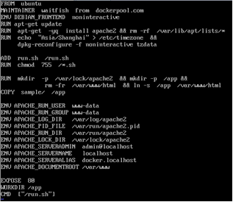
（2）编辑Dockerfile：
vi Dockerfile
输入以下内容，如图14-23：
图14-23
编辑Dockerfile

Slide 16
（3）在sample目录下，建立index.html文件：
<!DOCTYPE html>
<html>
<body>
<p>Hello,Docker!</p>
</body>
</html>
vi run.sh
输入内容：
#！/bin/bash
exec apache2 -D FOREGROUND

Slide 17
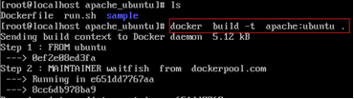
2.创建镜像
以root权限输入以下命令，注意最后的" . "。
docker build -t apache:ubuntu .
执行效果如图14-24。
图14-24 创建镜像

Slide 18
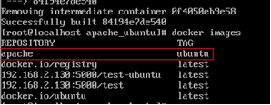
使用以下命令查看镜像，如图14-25。
docker images
图14-25 查看镜像

Slide 19
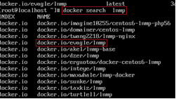
14.3.2 下载LNMP镜像并启动
1.搜索和下载LNMP镜像
docker search lnmp
docker pull docker.io/evagle/lnmp
如图14-30所示，其他的镜像也可以下载。
图14-30
搜索下载镜像

Slide 20
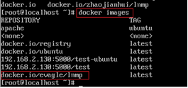
2.查看镜像
查看镜像的命令：
docker images
命令执行效果如图14-31所示。
图14-31
查看镜像

Slide 21
3. 运行容器
运行命令：
docker run -d -p 8080:80 -p 3306:3306 docker.io/evagle/lnmp
运行成功后，使用curl命令测试：curl http://127.0.0.1:8080 ，可以看到html源代码，或者打开浏览器，输入网址：http://127.0.0.1:8080 。最终效果如图14-32所示。OK，打开这个页面说明已经正常运行了！

Slide 22
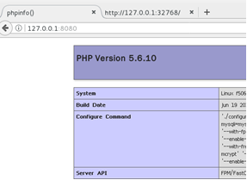
图14-32 测试LNMP

Slide 23
小 结
本章对Docker的概念和基础知识进行了介绍, 重点讲解了在RHEL 7.3环境下如何安装Docker虚拟化环境以及怎样安装Apache、LNMP，读者应重点掌握Docker常用命令的用法。

